Slide 1
CRIAR UM BLOG
Prof. André Aparecido da Silva
Disponível em: http://www.oxnar.com.br/aulas

Slide 2
BLOG?
  Os Blogs são páginas pessoais, em formato de diários, atualizadas a qualquer momento, trazendo links para outros blogs do dia-a-dia ou temas específicos, como cinema, arte música, educação e gira em torno de comentários sobre atualidades.

Slide 3
POR QUE NÃO PUBLICAR DIRETO NO SITE ?

Slide 4
INTERAÇÃO
Sendo possível enriquecer os relatos com links, fotos, vídeos, imagens e sons;
Os professores podem acompanhar e orientar as pesquisas abrindo novos canais de comunicação e incentivando, com isso, o convívio e aprendizagem das tecnologias envolvidas, convidando os alunos para criarem juntos o blog da turma.

Slide 5
A CRIAÇÃO
Todo o processo - escolher o servidor, eleger e editar o visual, inscrever os participantes e decidir o nome e os “objetivos” do blog. O blog pode ser feito coletivamente.
Se cada pessoa colaborar com o blog uma vez por semana, já serão várias novidades por dia;
É bom lembrar que os servidores tiram do ar os blogs que ficam muito tempo sem atualizações.

Slide 6
Acesse o link abaixo
https://accounts.google.com/ServiceLogin?elo=1#identifier

Slide 7
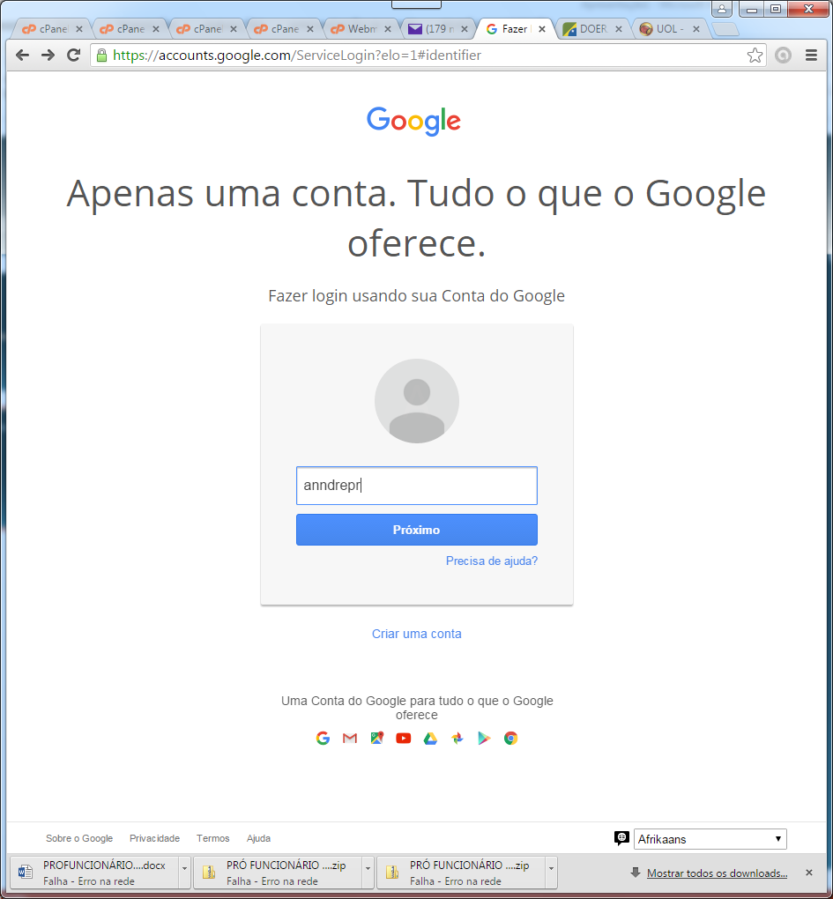
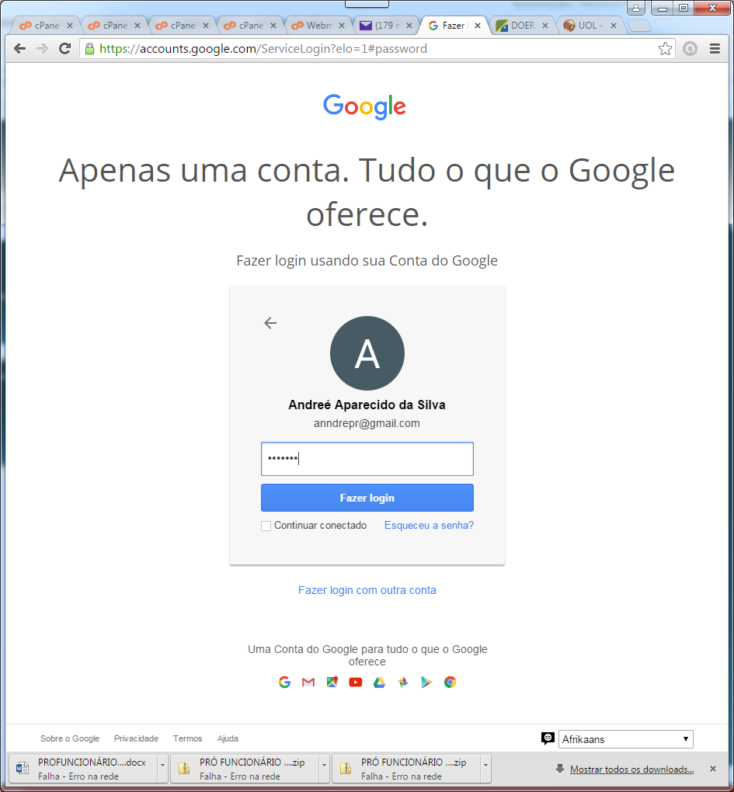
Efetue seu login com a conta do google

Slide 8
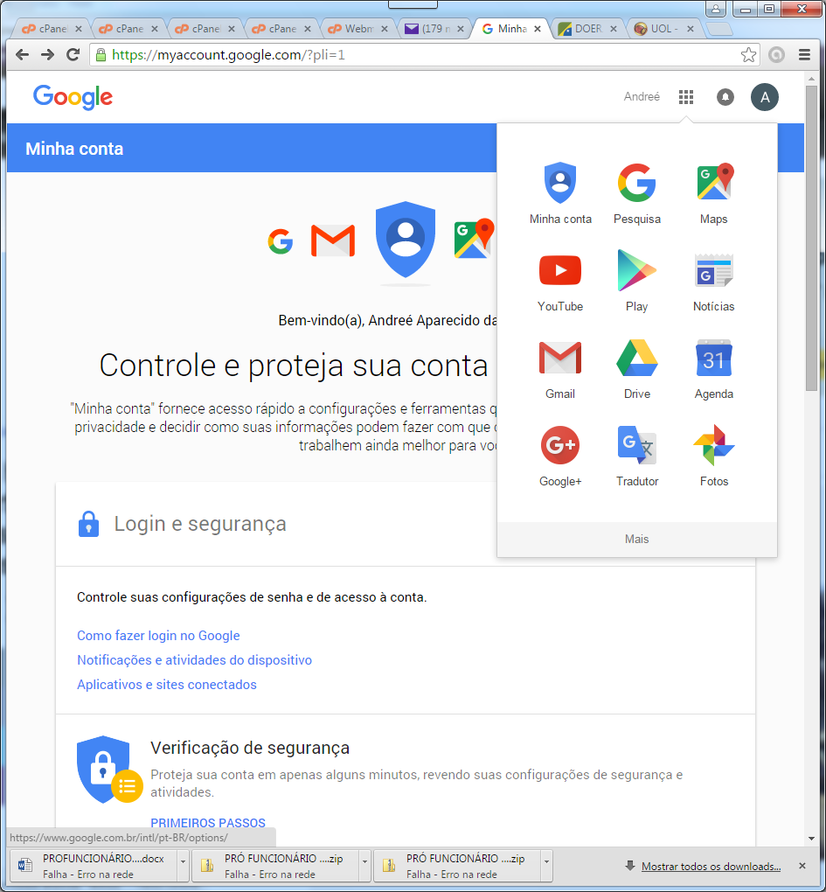
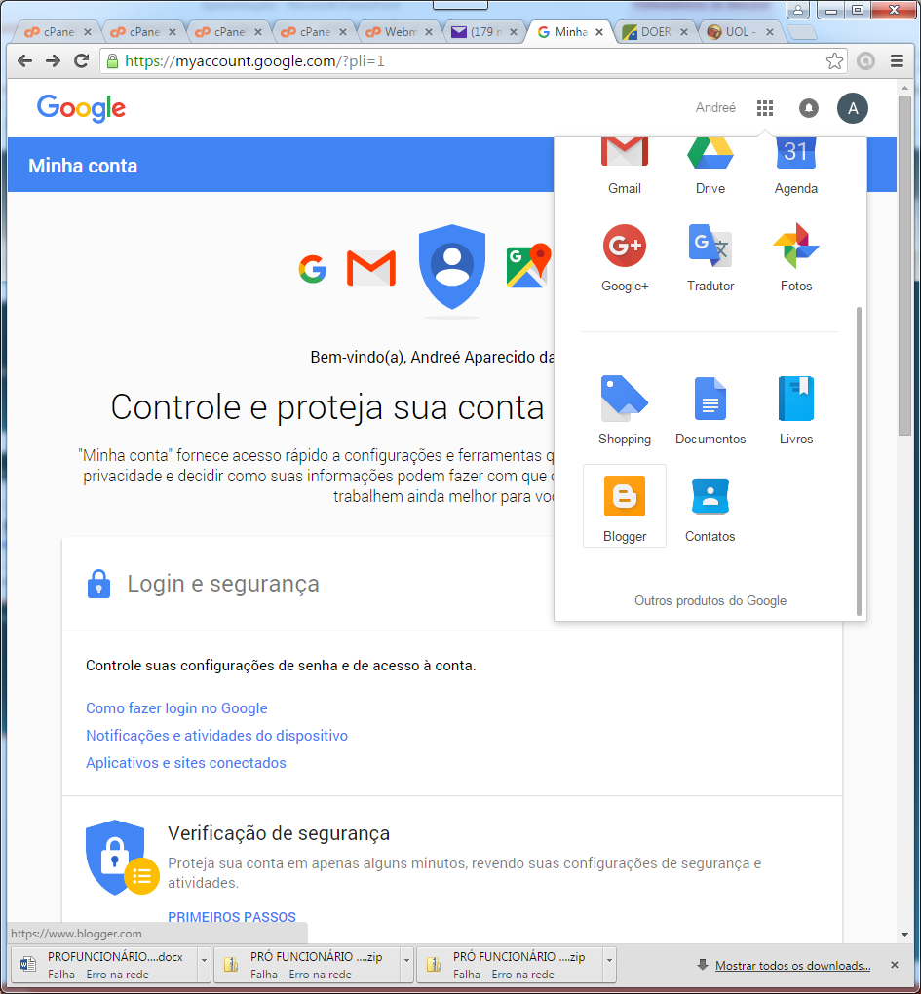
Selecione o Blogger dentre os serviços disponíveis

Slide 9
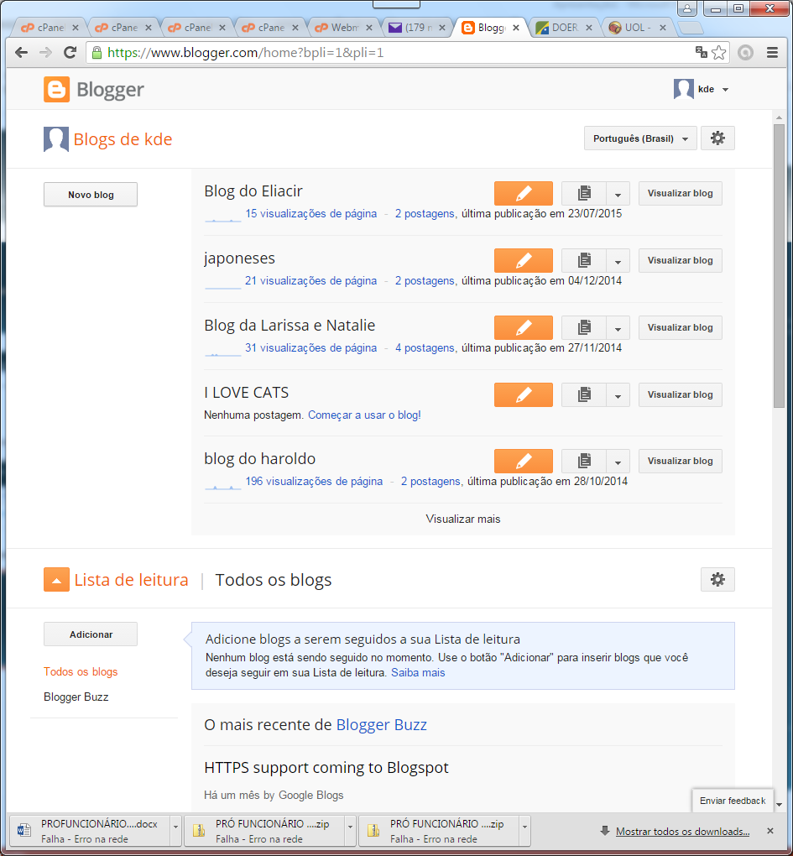
Clique em novo blog

Slide 10
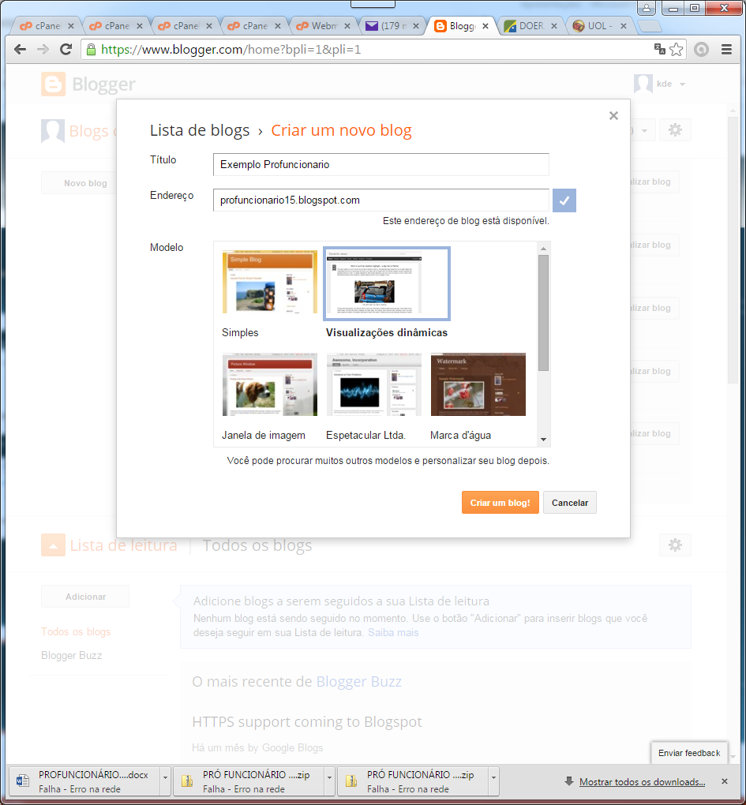
Escolha um endereço para o blog
Para este exemplo escolhi o endereço:
www.profuncionario15.blogspot.com

Slide 11
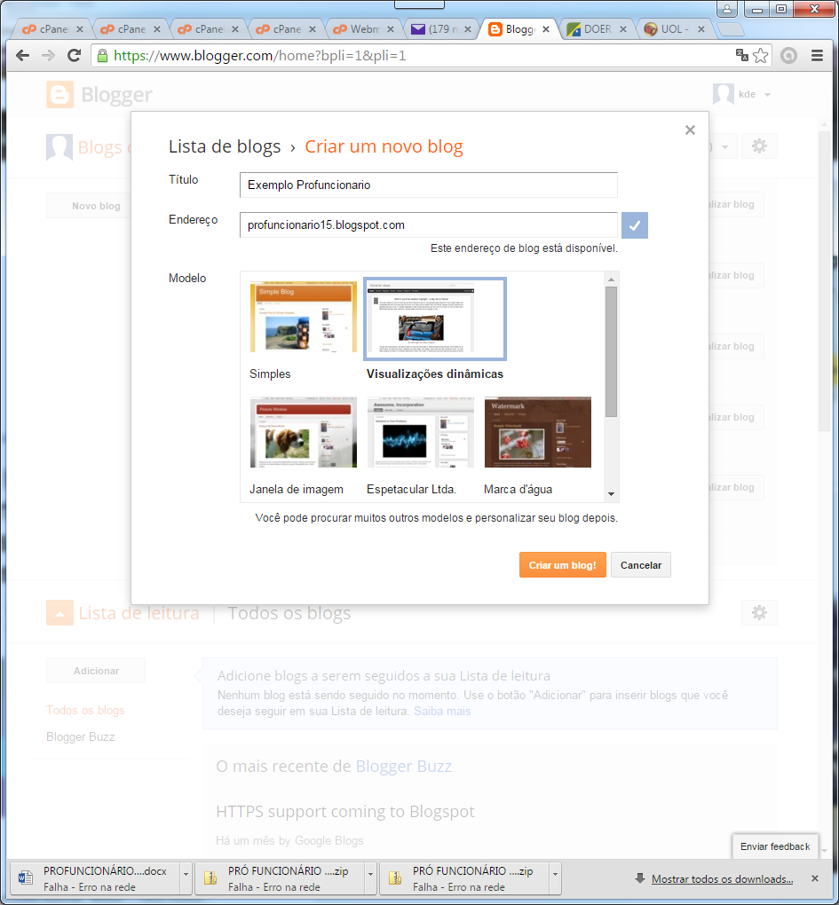
Escolha um modelo e depois clique em criar.

Slide 12
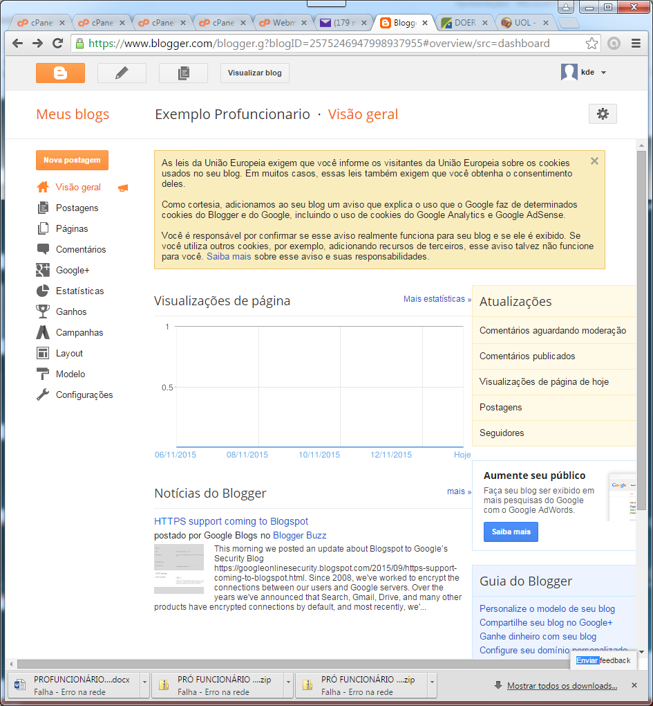
A seguinte tela será mostrada
Clique em nova postagem para inserir conteúdo no seu blog.

Slide 13
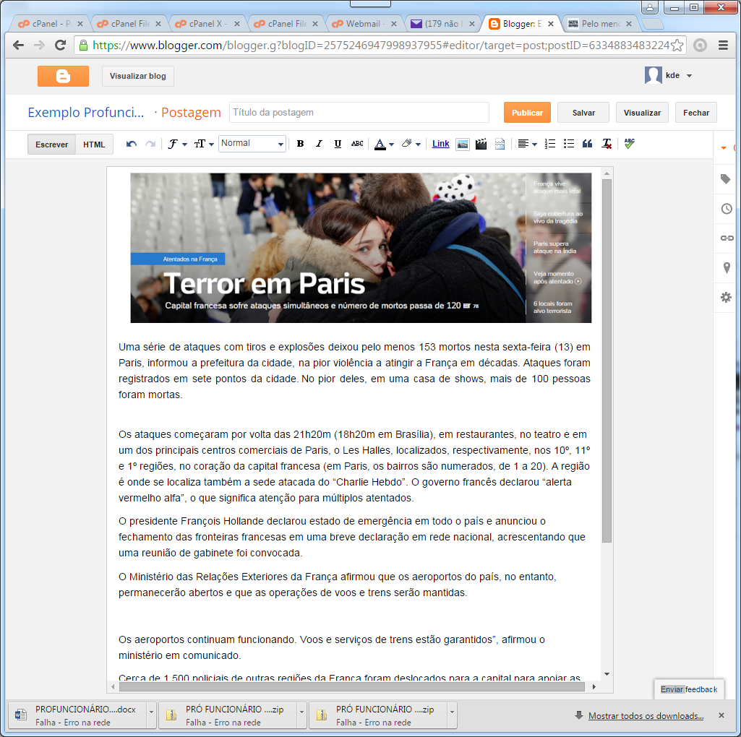
Insira textos, imagens e vídeos
Depois clique em publicar...

Slide 14
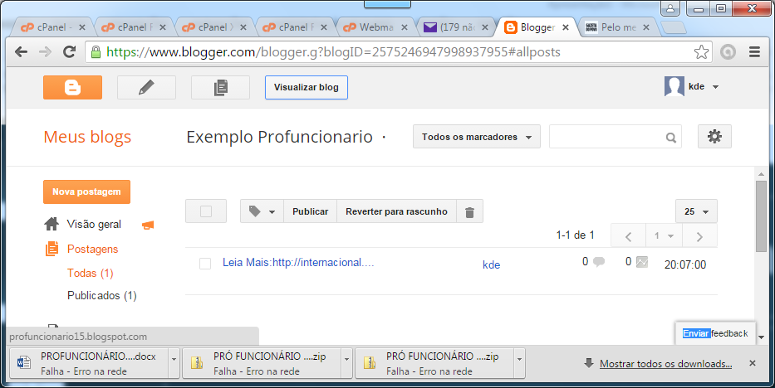
Visualize o blog

Slide 15
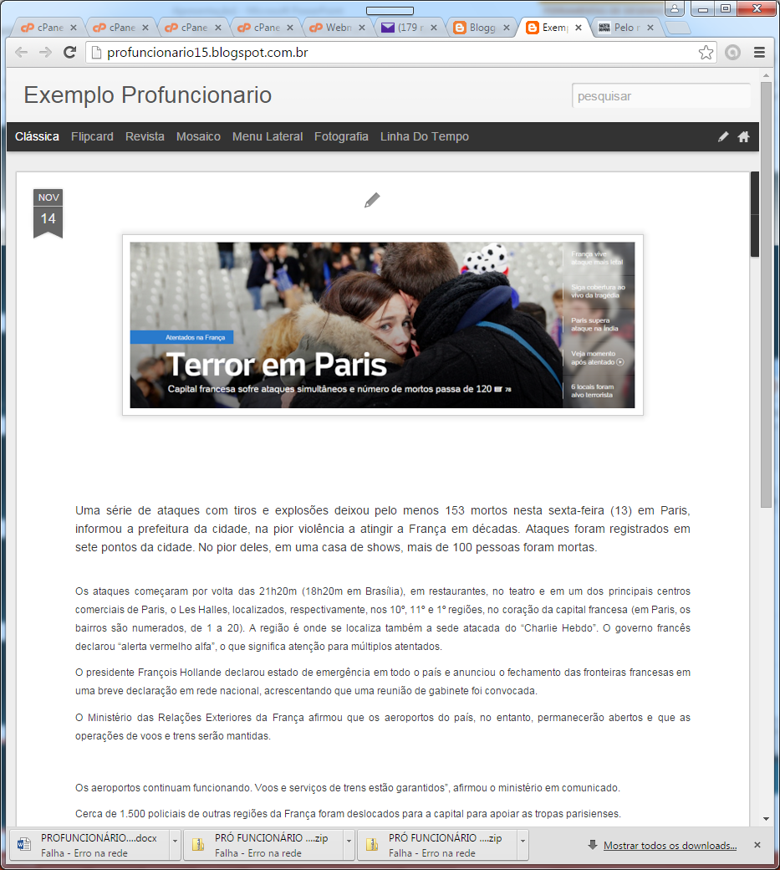
Nosso Blog ficou assim...

Slide 16
PROBLEMAS DOS BLOGS
EXCESSO DE PROPAGANDAS;
PAGINAS ENGESSADAS QUANTO AOS FORMATOS;
.....

Slide 17
BLOGS POPULARES

Slide 18
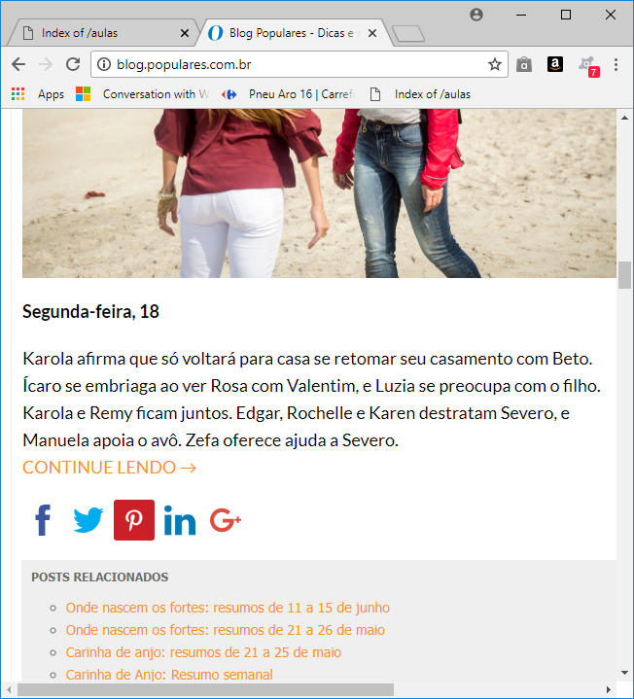

Slide 19
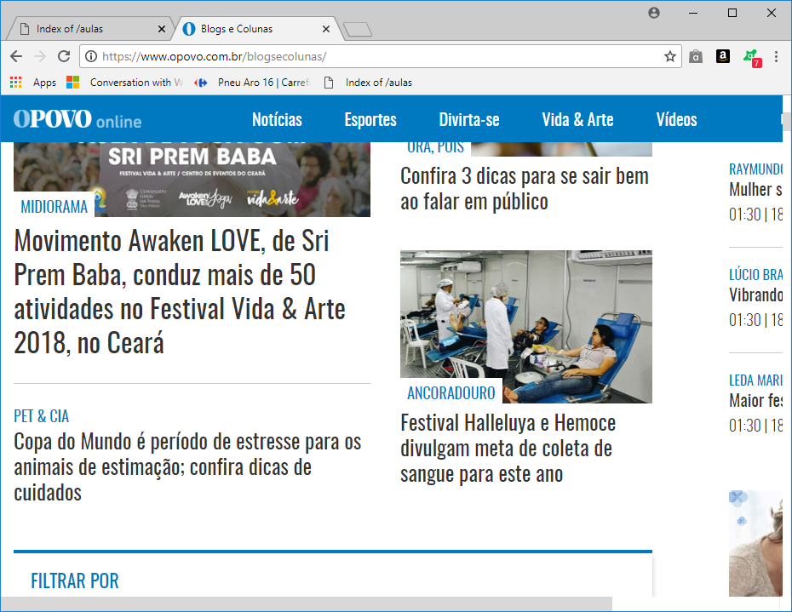

Slide 20
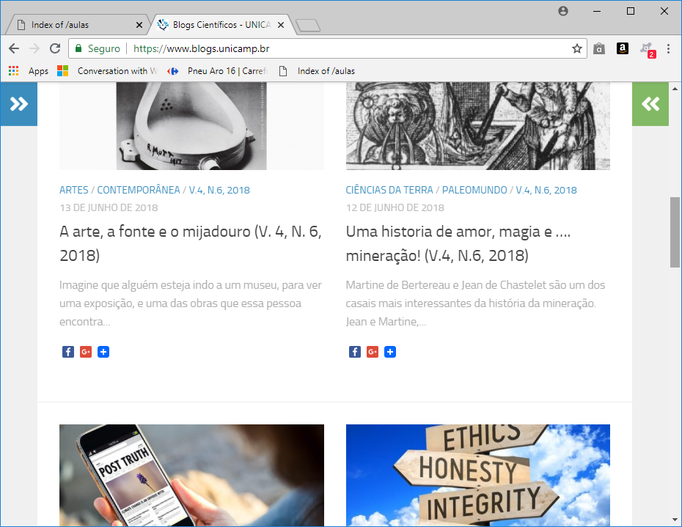

Slide 21
